Slide 1

SALA DO FUTURO - 2025
Servidor

Slide 2
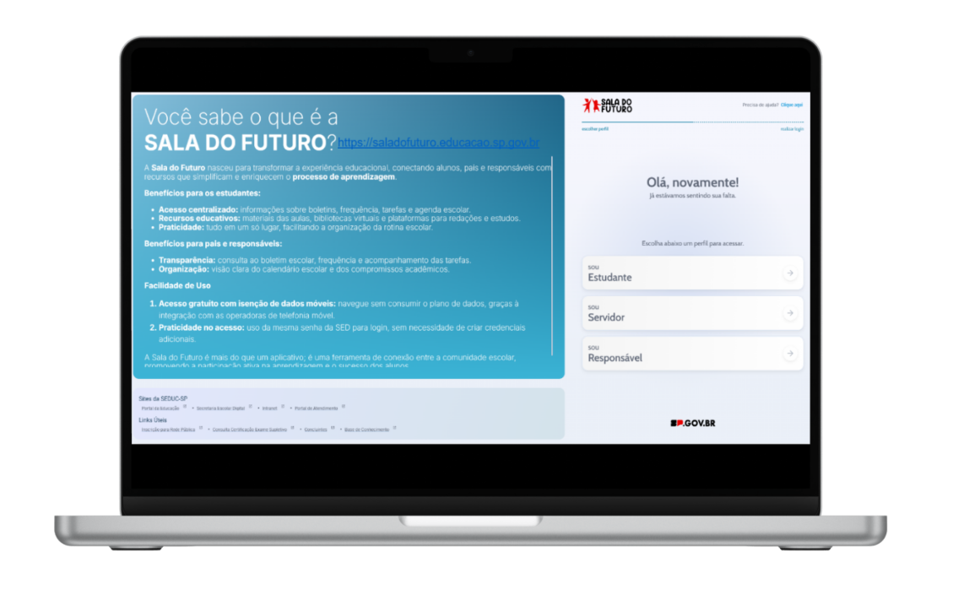
ACESSANDO A SALA DO FUTURO - SERVIDOR
Acesso via WEB
Acesse: https://saladofuturo.educacao.sp.gov.br
Clique na opção Servidor para efetuar o login.

Slide 3
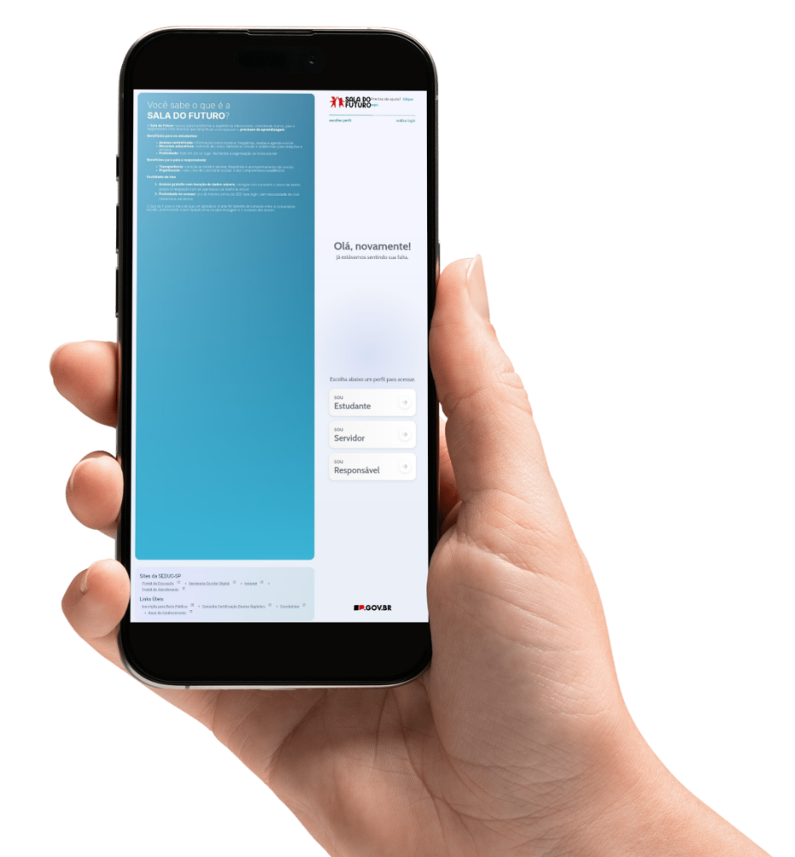


ACESSANDO A SALA DO FUTURO - SERVIDOR
Pelo dispositivo móvel
Android
Clique na opção Servidor para efetuar o login.
iOS

Slide 4
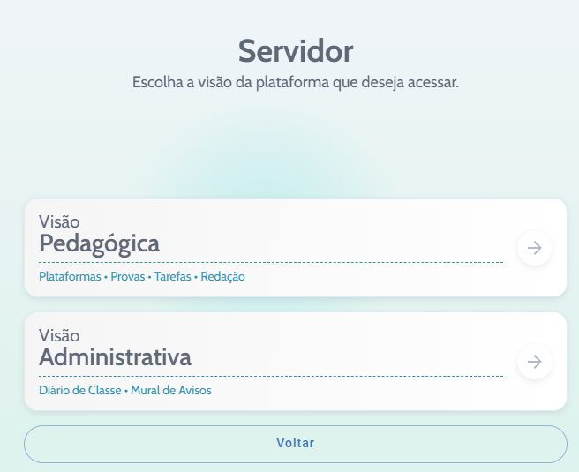
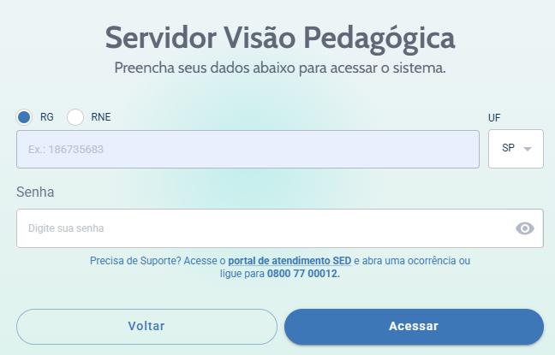
ACESSANDO A SALA DO FUTURO - SERVIDOR
Clique em Visão Pedagógica, que mostra como o módulo é exibido em uma perspectiva similar do estudante.
IMPORTANTE: Aqui você também acessa as Plataformas de Aprendizagem!
Digite seu login e senha. (O mesmo utilizado na SED).
Caso não tenha acesso, siga os passos em: https://sed.educacao.sp.gov.br/saiba-como-acessar

Slide 5
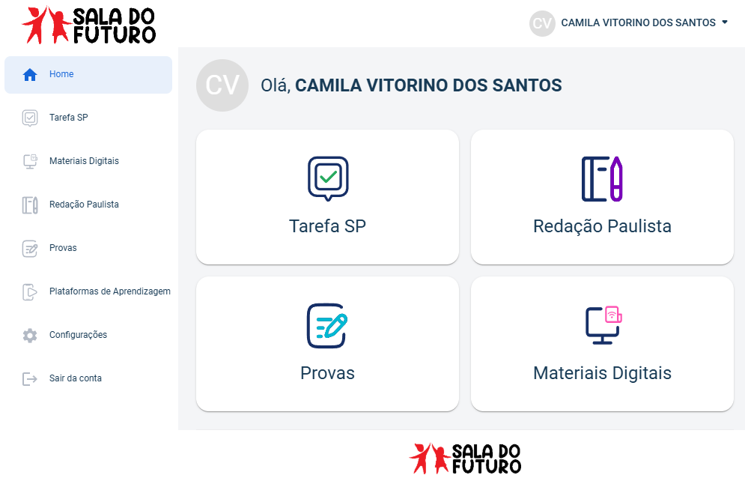
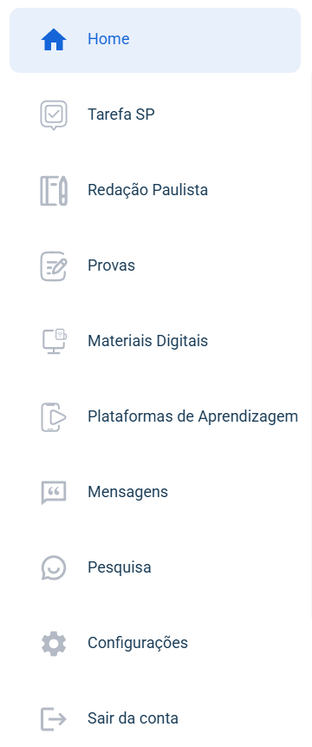
ACESSANDO A SALA DO FUTURO - SERVIDOR
Aqui, o servidor acessa a plataforma de forma organizada, com o menu lateral à esquerda e os blocos de informação à direita, facilitando a navegação.

Slide 6
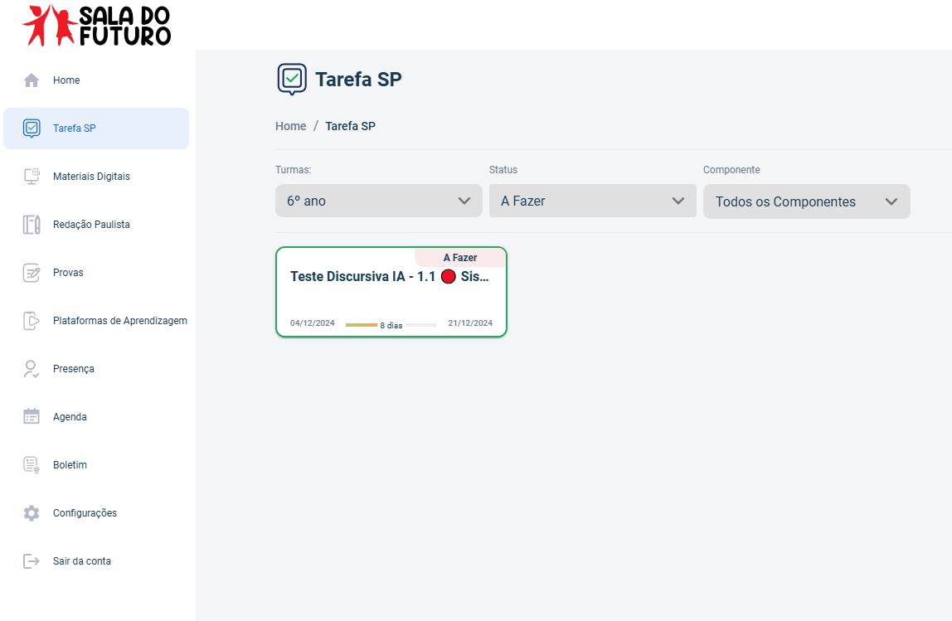
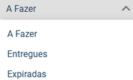
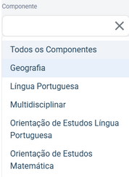
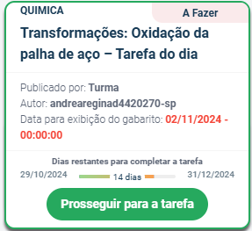
Tarefa SP
No menu lateral, em Tarefa SP, são exibidas as tarefas publicadas para sua turma. Caso o estudante participe de mais de uma turma, é possível filtrar por turma, além de selecionar o status da tarefa, detalhado da seguinte forma:
A fazer: as tarefas que ainda não foram realizadas ou enviadas;
Entregues: tarefas já finalizadas e corrigidas;
Expiradas: tarefas que já passaram do prazo e não foram realizadas;
No campo Componente, é possível aplicar um filtro para exibir exclusivamente tarefas relacionadas ao componente escolhido (digite no campo para encontrar o componente com maior facilidade):

Slide 7
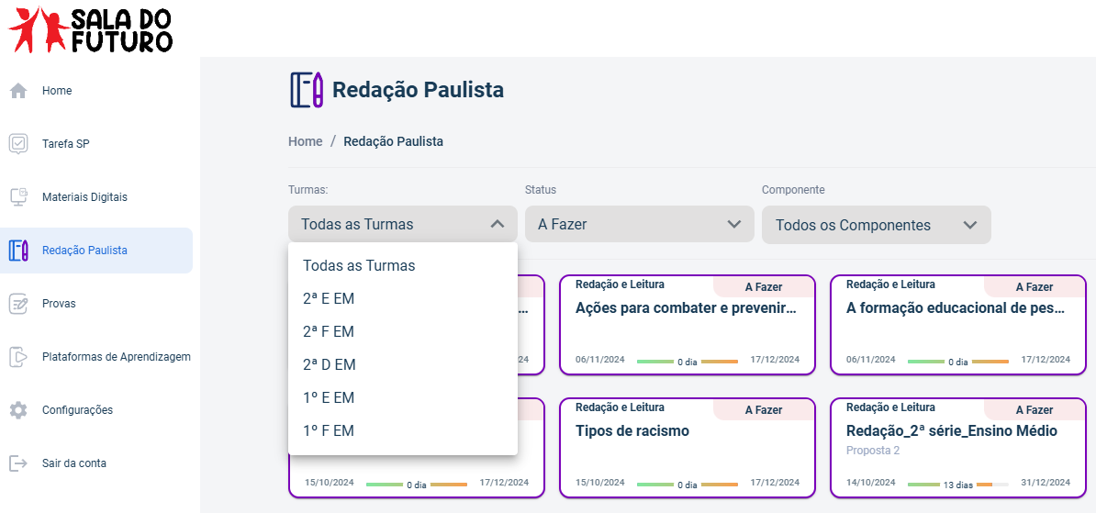
Redação Paulista
Assim como na Tarefa SP (slide 6), utilize os filtros para localizar a redação.
Todas as atividades de redação serão exibidas aqui.
É possível utilizar o filtro de Turmas, para visualizar por turma (aqui aparecem todas que foram atribuídas a você).

Slide 8
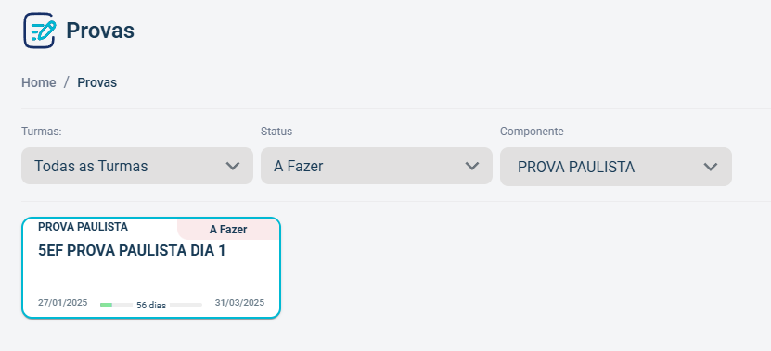

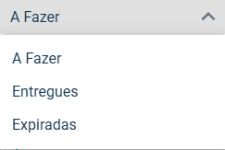
Provas
O Status mostra a situação atual da prova.
A fazer: provas que ainda não foram realizadas ou enviadas;
Entregues: provas já finalizadas e corrigidas;
Expiradas: provas que já passaram do prazo e não foram realizadas (não mais disponíveis para realização);

Slide 9
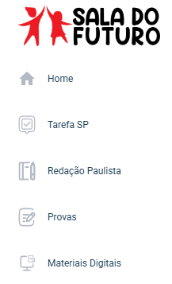
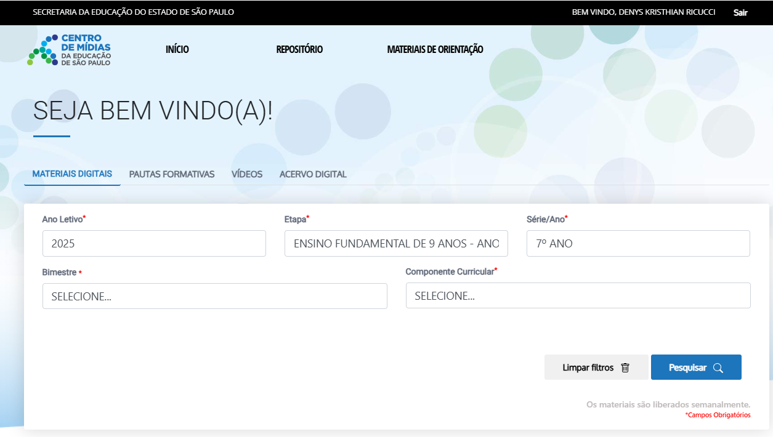
Materiais Digitais
No menu, na opção Materiais Digitais, o servidor pode acessar o Repositório diretamente. Ele é automaticamente autenticado e redirecionado, permitindo o acesso imediato aos materiais disponíveis. Selecione os filtros correspondentes para sua busca.

Slide 10
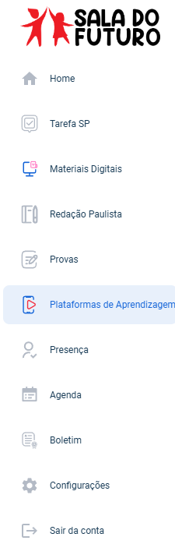
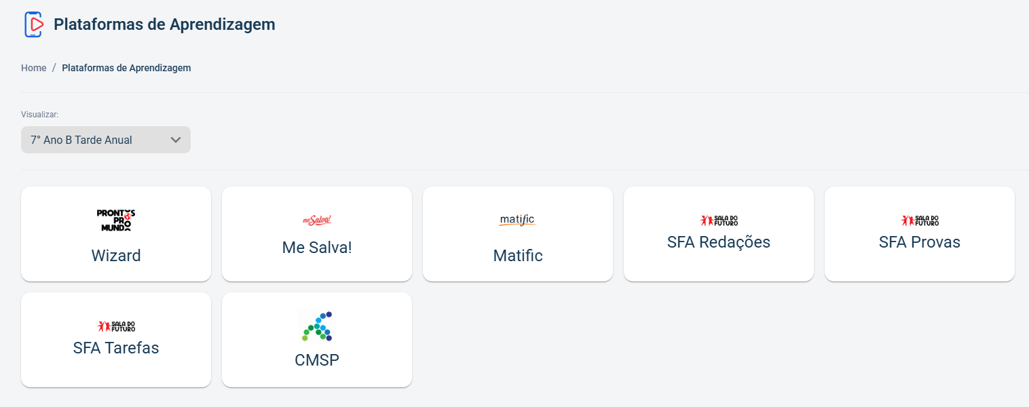

Plataformas de Aprendizagem
Selecione para qual turma deseja acessar as plataformas de aprendizagem.
Em seguida clique na plataforma desejada para acessá-la.
Selecione a turma que deseja acessar as plataformas de aprendizagem.
Em seguida clique na plataforma desejada para acessá-la.
IMPORTANTE!
No CMSP estão disponíveis somente os canais e as salas de aula virtuais.
Pronto! Você será direcionado para a plataforma.

Slide 11
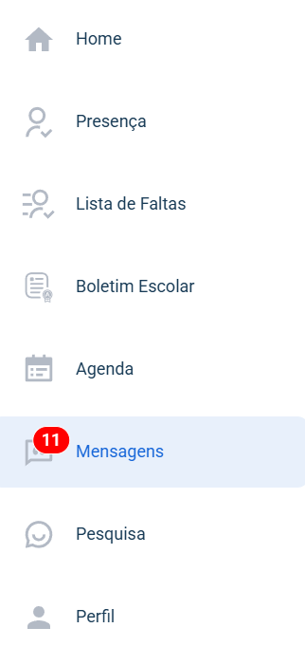
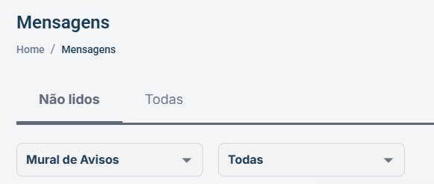
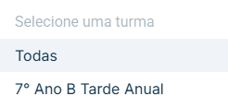
Mensagens
Em mensagens, podemos ver o Mural de avisos e as Notificações.
Mensagens já visualizadas ficam aqui.
Mural de avisos
O Mural de avisos permite que os professores publiquem comunicados e informações importantes para sua turma. Nele, os estudantes podem visualizar recados sobre atividades, prazos, conteúdos e outras orientações enviadas diretamente pelos docentes. Ele realiza essa publicação através da plataforma Sala do Futuro Professor.
Selecione aqui a turma desejada.

Slide 12
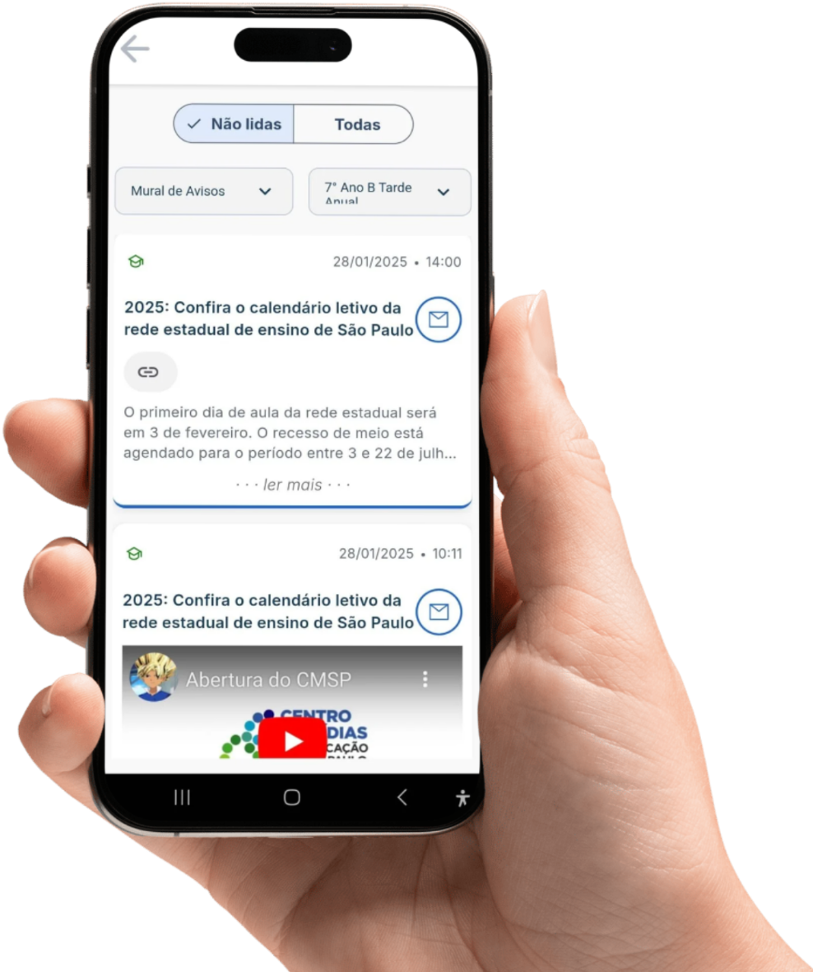
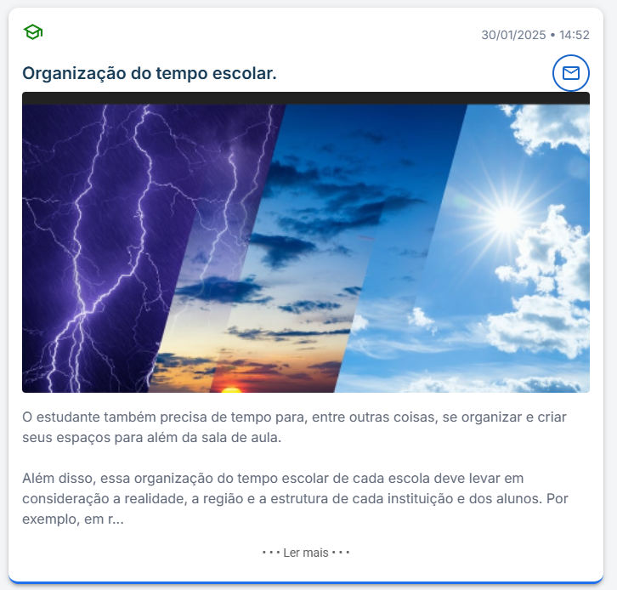
Mensagens
É assim que as mensagens são exibidas no Mural de Avisos.
Visualização Web
Visualização Mobile

Slide 13

Mensagens
As mensagens podem incluir vídeos, imagens, arquivos em PDF e texto. Abaixo está um exemplo de comunicado enviado pelo professor da turma.
Data do envio da mensagem.
Clique neste ícone para marcar a mensagem como lida (após clicar, a mensagem ficará na guia Todas).
Mensagens não lidas
Todas as mensagens
Clique para ler a mensagem completa, caso ela tenha mais texto para ser visualizada (após clicar, a mensagem ficará na guia Todas).

Slide 14
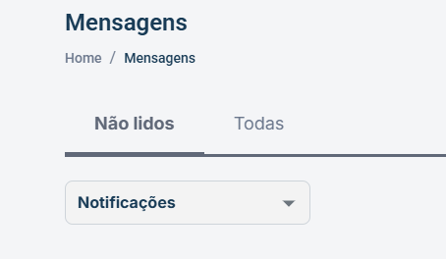
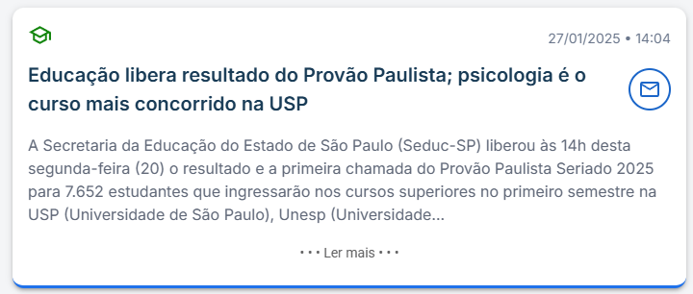

Mensagens
Notificações
As notificações são enviadas diretamente pela SEDUC. Selecione Notificações no Menu. As demais funções são idênticas às do Mural de avisos.

Slide 15
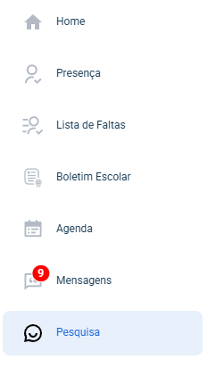
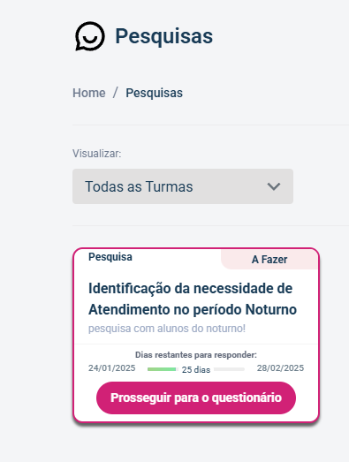

Pesquisa
As pesquisas são realizadas pela Secretaria da Educação. A dinâmica de participação segue o mesmo formato das tarefas e provas.
Selecione a turma desejada.
Clique para prosseguir.

Slide 16
Dúvidas?
Entre em contato com a Central de Atendimento da SEDUC:
📞 0800-770-0012 (de segunda a sexta, das 07h às 19h)
💻 https://atendimento.educacao.sp.gov.br

